Slide 1
Opakování

Slide 2
Čína před 19. stoletím
Jak vnímali Evropané Čínu ve středověku a v raném novověku?
  Od středověku přetrvával obraz Číny jako bájného Eldoráda
  Evropané byli přesvědčeni o neuvěřitelném bohatsví Číny
O jaké obchodní artikly měli Evropané největší zájem?
  Největší obchodní zájem měli o hedvábí a koření, od 17.st o čaj a porcelán
Kdy byla čínská ekonomika nejsilnější?
  V 16. a 17. století byla čínská ekonomika nejsilnější na světě

Slide 3
ČÍNA NA PŘELOMU 18. a 19. st - popište
Silný populační tlak
  Po staletí populace Číny činila okolo 100 mil. obyv. – 1650 to bylo zhruba 150 mil. a ke konci 18.st již 300mil
Řada přírodních katastrof
Zpomalení ekonomiky – řada farmářů hospodaří na pouhém 1 akru půdy
Není žádná volná půda – emigrace na Taiwan
Nedostatečná státní správa – okresní magistráty kontrolují na 250,000 lidí!
Korupce, téměř polovina populace ekonomicky méně aktivní, nedostatek loajálních úředníků, nepotismus

Slide 4
Co to byla rebelie Bílého lotosu?
1796 – 1804 rebelie Bílý lotos
  V hornatých oblastech mezi provinciemi Chu-pej, S’-čchuan a Šen-si
  Společnost bílého lotosu – náboženská sekta z mongolského období slibovala rolníkům, že na zem sestoupí Buddha Majtréja, bude obnovena dynastie Ming, že se vyhnout pohromám a zajistí si věčnou blaženost, rasový odpor proti Mandžuům
Povstání vypuklo jako protest proti způsobu vymáhání daní roku 1796
Místní vojenská posádka nebyla schopna povstání efektivně potlačit, stejně tak císařské síly, které byly zkorumpované, bez kvalitního vedení a motivace
Obrat nastal po smrti císaře Čchien-lunga (1799), jeho syn Ťia-čching zaangažoval rázné mandžuské velitele a povstání během pěti let potlačili za pomoci místních milicí
Zlomen mýtus o neporazitelnosti mandžuských korouhví

Slide 5
Co to byl kantonský systém?
Obchod s cizinci od 18. století tzv. kantonským systémem (1757-1842)
  Veškerý obchod šel přes jediný přístav - Kanton
  Cizinci se nesměli učit čínsky
  Vybraní čínští obchodníci 洋行 yanghang směli pod dohledem kohongu (v podstatě cechu), jež byl kontrolován kantonským celním superintendantem
Kohong (hong – obchodní firma) byly privilegované firmy, jež mohli prodávat zboží cizincům
Oblast 13 firem/továren byla jediná oblast, kam mohli cizinci (a pouze muži) vstoupit.
Západní obchodníci byli v dvou až čtyrpatrových budovách, cca 100 metrů od řeky
Každý obchodní dům (továrna) byla pod dohledem čínského obchodníka a přímou návazností na západní společnost

Slide 6
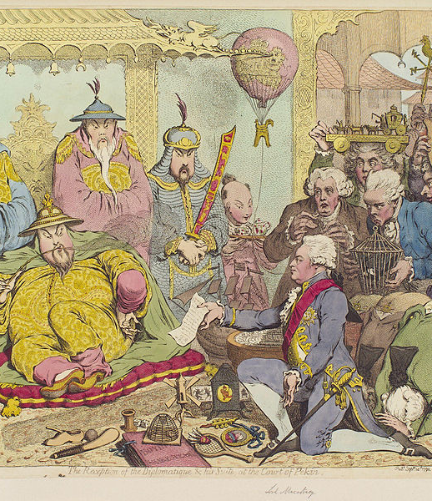
Co to byla Macartneyho mise?
Britský ambasador pro Čínu
1793 audience u císaře Čchien-lunga
“Our Celestial Empire possesses all things in prolific abundance and lacks no product within its borders. There is therefore no need to import the manufactures of outside barbarians in exchange for our own produce.”
"...Tremblingly obey and show no negligence!"

Slide 7
Jak se nazývala droga, kterou Evropané dováželi do Číny a odkud pocházela?
  Opium, Indie
  Dovoz od poč. 19. st.
Jak se nazýval konflikt, během kterého Evropané zlomili kantonský systém?
  Opiové války
Jaké byly cíle Evropanů?
  Otevřít více čínských přístavů mezinárodnímu obchodu
  Legalizovat obchod s opiem
Kdy se první konflikt odehrál a kdo se angažoval?
  I. Opiová válka (18.3.1839-29.8.1842)/čínsko-anglická válka
Jaký obchodní artikl ale zajímal Evropany především a proč?
  Čaj – ohromná konzumace ve VB
Kdy se odehrál druhý konflikt a kdo se angažoval?
  II. Opiová válka, Druhá čínsko-anglická válka, 1856–1860/ Qing v. Britské impérium, Francie, U.S.A.

Slide 8
Popište první opiovou válku – příčiny, průběh, výsledky
Kdo byl Lin Zexu?
Jaká byla záminka k obrojenému konfliktu?
Která smlouva konflikt uzavřela?
Jaké byly podmínky stanovovala smlouva?

Slide 9
I. Opiová válka (1839-1842)/ čínsko-anglická válka
Do r. 1834 monopol Britské východoindické společnosti - Nástup nových progresivnějších britských firem (Matheson & Co.)
Okolo roku 1780 zjistili Briti, že mohou bilanci obchodu zvrátit opiem
Dovoz opia z Indie na pobřeží Číny, kde bylo prodáno za stříbro nebo čaj čínským zprostředkovatelům
Alarmující počty uživatelů opia, úbytek orné půdy
Zpočátku Čína nezakročila, protože opium pomohlo zdvojnásobit export čaje a čínské subjekty museli platit nepřímou daň

Slide 10
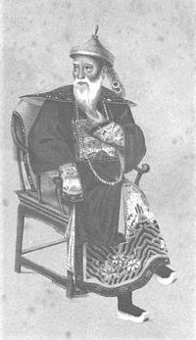
Kořeny
Okolo roku 1820 byl však už tok stříbra obrácen
Čínské straně zcela unikalo nakolik je již zapojena do světového obchodu
Nevnímala aspekty jako: hromadění zásob, dovoz stříbra z Japonska, devalvace měny, stagnace světového obchodu
Císař Daoguang (1820-1850) odmítl zlegalizovat a zdanit obchod s opiem
Vyslal do Kantonu neúplatného loajalního komisaře Lin Zexu

Slide 11
První střety
K r. 1838 dováželi Briti do Číny okolo 1 400 tun opia ročně
1839 Lin Zexu napsal dopis Králevně Viktorii
Lin tvrdě zakročil proti čínským pašerákům (zásoby opia, co u nich našel zabavil a zničil), problém ale představovali cizinci
We find that your country is sixty or seventy thousand li from China. Yet there are barbarian ships that strive to come here for trade for the purpose of making a great profit. The wealth of China is used to profit the barbarians. That is to say, the great profit made by barbarians is all taken from the rightful share of China. By what right do they then in return use the poisonous drug to injure the Chinese people? Even though the barbarians may not necessarily intend to do us harm, yet in coveting profit to an extreme, they have no regard for injuring others. Let us ask, where is your conscience?
Open letter addressed to the sovereign of England

Slide 12
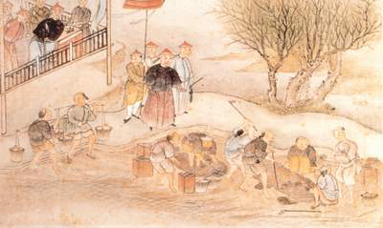
Zničení opia
Lin donutil evropské obchodníky vydat opium, které vlastnili, ti souhlasili, vědouc, že britská vláda jim ztrátu nahradí 3.6.1839
Nutil obchodníky, aby podepsali přísahu, že nebudou obchodovat s opiem
Lin nechal vysyspat 55kg opia zabavého v Kantonu do moře

Slide 13
Záminka k válce
Ke konci října 1839 připlula ke Kanton loď amerických quakerů, kteří odmítali obhod s opiem
Aby k obchodu nedošlo, tři britské lodi, které se nacházely v oblasti zahájili blokádu Kantonu
Čínské lodě vypluly údajně na ochranu britských
Britská vláda střet podpořila – vyslala necelých 50 lodí
Technologická vyspělost Britů
70 mrtvých na britské straně, 18 000 – 20 000 na čínské

Slide 14
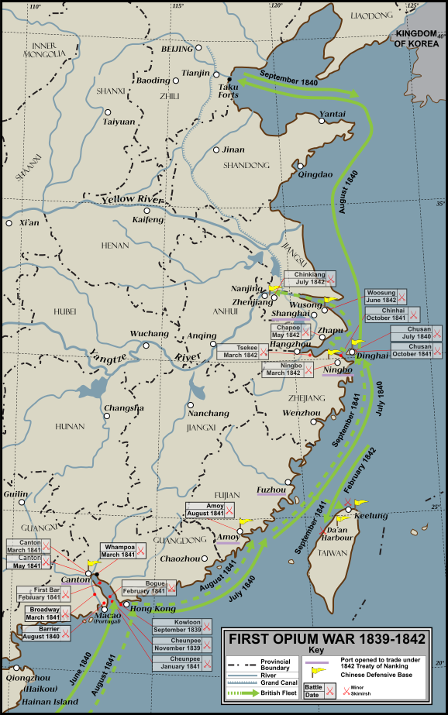

Slide 15
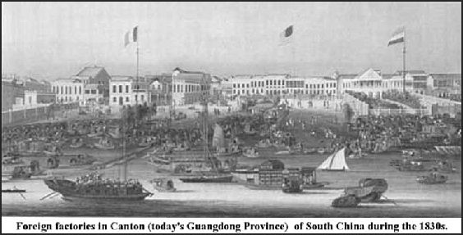
Trpká porážka
29.8.1842 Smlouva z Nankingu南京条约
Reparace 21 mil. Dolarů, podstoupení Hong Kongu
Zrušení kantonského systému a otevření nových přístavů: Xiamen (Amoy), Fuzhou, Ningbo, Shanghai

Slide 16
Druhá Opiová válka
Proč vypukla? Politické důvody v. záminka
Název smlouvy, která ji ukončila? Ratifikace smlouvy?
Popište následky

Slide 17
II. Opiová válka (1856-1860)
Čína v. VB, Fr., U.S.A.
Čína zajala loď Arrow plující pod britskou vlajkou
Císař Xianfeng
Guvernér Hong Kongu nařídil bombardování Kantonu
Rychlá porážka čínských vojsk, dobyt Peking, zničení části letního paláce
Smlouva z Tientsin, sepsána 1858, ratifikace 1860
Série nerovných smluv

Slide 18
Následky
Legalizace obchodu s opiem
Misionáři
Extrateritorialita
Otevření dalších přístavů (11, včetně TW)
Vnitřní rebelie

Slide 19
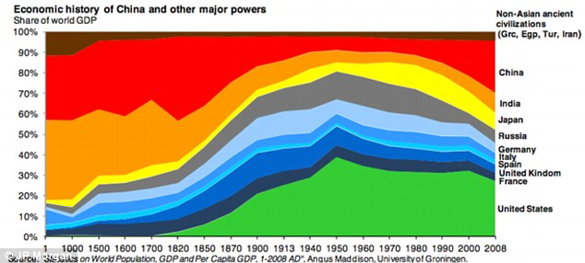

Slide 20
Rebelie Taiping
Co byla tato rebelie, kdo ji začal a kvůli čemu?
  Rolníci
  Ztráta území, zmenšení země k obdělávání
Kdy proběhla?
  1850-1864
Čím byla význačná?
  Největší povstaní v Číně
Co znamenala pro dynastii Qing?
  Počátek masivních protestů proti dynastii
  Značné oslabení dynastie

Slide 21
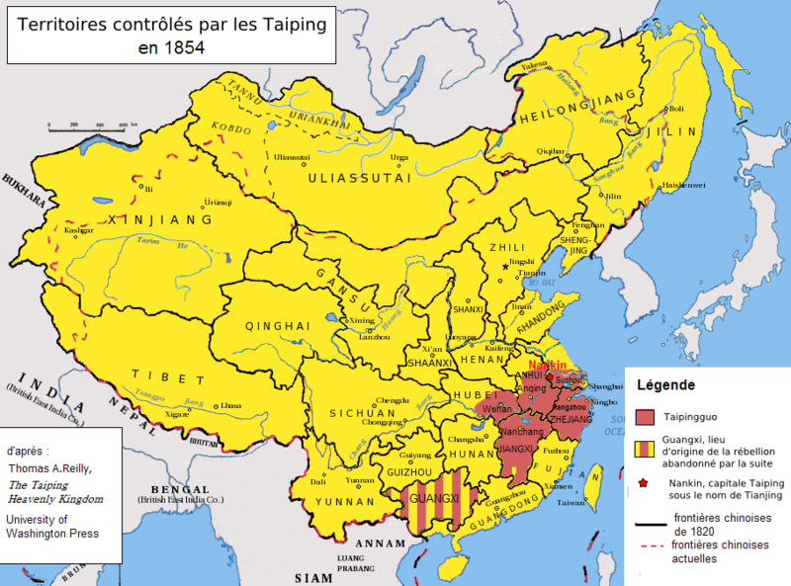
Taiping rebelie 1850-1864
Masivní civilní nepokoje na jihu Čínu vedené Hong Xiuquan (1860), který se považoval za mladšího bratra Ježíše
Na 20 miliónů lidí zemřelo, většinou civilistů
Ustanoveno Taipingské nebeské království (pod kontrolou na 30 mil. Obyv., hl.m. Nanking)
Společný majetek, rovná práva pro ženy, křesťanství
Qing porazila povstalce s britskou a fr. pomocí
Sunjatsen i Mao se na povstání odvolávali

Slide 22
Boxerské povstání
Kdo začal boxerské povstání?
  rolníci
Proti komu bojovali?
  Misionář§m a přítomnosti cizinců
Význam boxerského povstání?
  Boxeři vraždili čínské křesťany
  Dočasná podpora Qing
K čemu vedlo boxerské povstání?
  Qing musela povolit přítomnost zahraničních vojsk
  Nové zahraniční koncese

Slide 23
Boxerské povstání 1899-1901
Nacionalistické cítění, odpor proti cizincům a křesťanským misionářům
"Support Qing government and exterminate the foreigners."
Impuls: obrovská sucha
21.6.1900 Cixi se připojila na stranu rebelů a 55 dní obléhali cizinecké čtvrti
Aliance osmi národů
Vyplenění Pekingu
7.9.1901 boxerský protokol - ve kterém se čínská vláda zavázala uhradit náhradu v nereálně vysoké výši téměř 150 miliónů liber, a souhlasit s přítomností cizích vojsk v Pekingu za účelem ochrany diplomatické čtvrti. Celá trasa mezi Pekingem a Tiencinem byla nadále kontrolována vojsky velmocí a vláda se musela také zříci jakéhokoli dovozu zbraní do země. V přístavu Tiencin, kde byli od roku 1860 přítomní Britové a Francouzi a poté Japonci (1888) a Němci (1899), získaly právo na vlastní koncesi i carské Rusko, Itálie a také Rakousko-Uhersko.
Eight-Nation Alliance:
United Kingdom
Russia
Japan
France
United States
Germany
Italy
Austria-Hungary

Slide 24
I. sino-japonská válka
Kdy proběhla?
  1894-1895
Cíl Japonců?
  Kontrola na Koreou
Výsledek?
  Šimonosecká mírová smlouva – podstoupení TW

Slide 25
Kdy byla vyhlášena Čínská republika?
  1.1.1912
Jak se jmenovalo povstání, které tomu předcházelo?
  Xinhai revoluce 10.10.1911
Jak se jmenoval poslední čínský císař?
  Pchu-I
Jaká byla role Sunjatsena v ČR?
  První prozatímní prezident
Jaká byla filozofie Sunjatsena?
  3 principy lidu (nacionalismus, demokracie a blahobyt lidu)

Slide 26
Co a kdy to bylo hnutí 4. května a proč je významné?
Jak z politického hlediska vypadala první dekáda Čínské republiky?

Slide 27
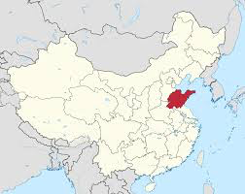
Hnutí 4. května 1919
Antiimperialistický, kulturní a politický protest
Rozvinul se ze studentských protestů 4.5.1919, které reagovaly na slabou reakci vlády po mírové smlouvě ve Versailles
Jednalo se především o býv. německé území, které podle smlouvy připadlo Jap. – Shandong
Spadá do Nové kulturní vlny 1915-1921
Řada budoucích lídrů se objevila v tomto období
Anarchismus a komunismus se dostal do zájmu čínských intelektuálů

Slide 28
Politický boj ve 20. letech
KMT – Sun Yat-sen
Levé a pravé křídlo (Chiang Kai-sek)
https://www.youtube.com/watch?v=uTksmlZ0FPQ (28:00)
1922 návrhy mezi komunisty na spojení s KMT
Částečná kooperace - společný boj proti landlords
1925 umírá Sun Yat-sen
1927 plně se rozhořel spor mezi KMT a CCP
https://www.youtube.com/watch?v=EMRsAbC7LCE

Slide 29
Co to byl Dlouhý pochod, kdy proběhl a proč je významný?

Slide 30
Počátky 30.let
boje, komunisté ztrácí
Dlouhý pochod (říjen 1934 – říjen 1935)
Rozsáhlý vojenský ústup Rudé armády před KMT
Nejznámějším Dlouhým pochodem ústup z provincie Ťiang-si (z cca 90 000 lidí došlo 7000)
Podle Maova odhadu měla 1. Rudá armáda na Dlouhém pochodu ujít vzdálenost (cca 12 500 km, ale již těsně po pochodu byl zveřejněn i jiný odhad, který hovoří o cca 9500 km, pravděpodobně je to bylo cca 6000km
Vzestup Maa, Pochod legendou

Slide 31
Co víte o Mao Ce-tungovi a Čankajšekovi?

Slide 32
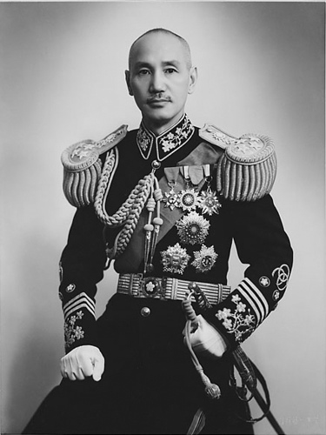
Čankajšek
1887 – 1975
Narodil se do zámožné obchodnické rodiny
Studia v Japonsku na vojenské akademii
Vůdce KMT od 1925, autokratický styl vlády
1927 porazil vojenské guvernéry na severu Číny
Neúspěšný boj proti Japoncům
1949 útěk na Taiwan
1949-1975 Prezident Taiwanu (R.O.C)
Madame Čankajšek (Sung Mej-ling)

Slide 33
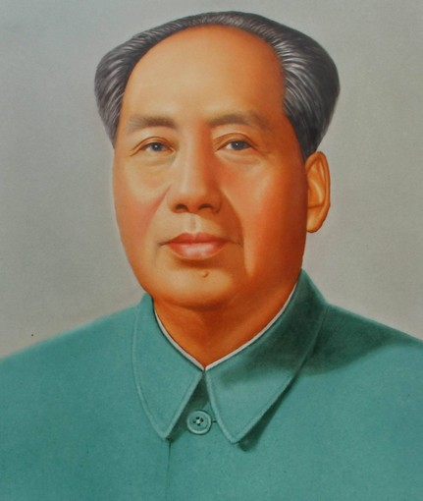
Mao Ce-tung „Válka je politika. Politika vedená jinými prostředky.“
1893-1976
Narozen do bohatší rolnické rodiny
Novinář, učitel
Od 1921 aktivní v Komunistické straně Číny (CCP)
1934-1935 Dlouhý pochod
1935-1943 předseda CCP

Slide 34
Co to byl Mukdenský incident a jké poltické následky měl?
Kdy proběhla druhá sino-japonská válka a co o ní víte?
Co to je Nankingský masakr?

Slide 35
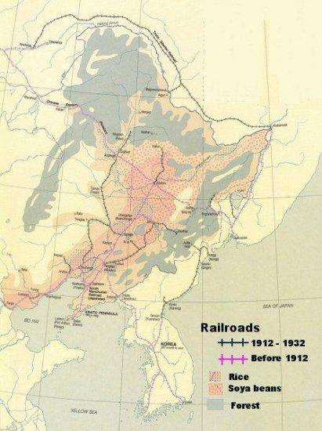
Mukdenský incident
18.9.1931
Jap. zinscenovali sabotáž své vlastní železniční trati nedaleko Mukdenu
pouhých 800 metrů od čínské vojenské základny.
19.9.1931 Jap. Obsadili Mukden
Oficiální vysvětlení Japonců bylo, že se jen brání útoků čínského vojska.

Slide 36
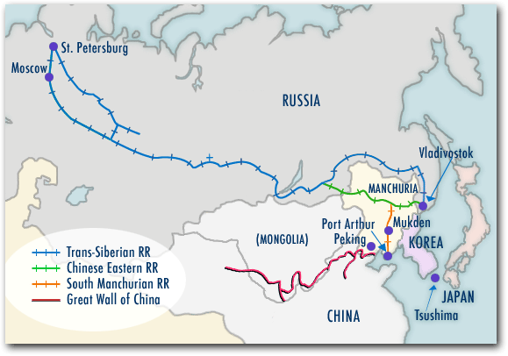

Slide 37
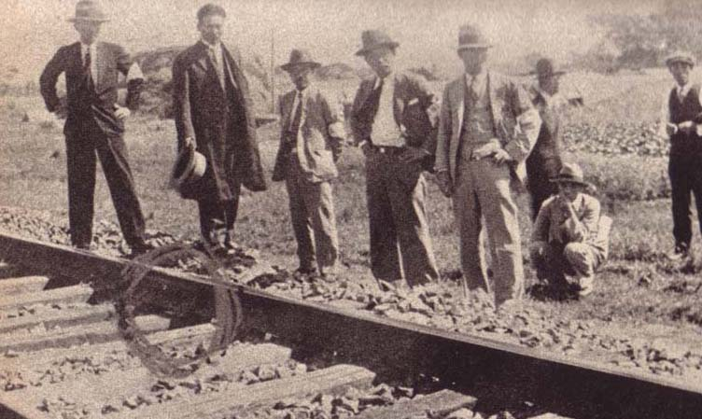
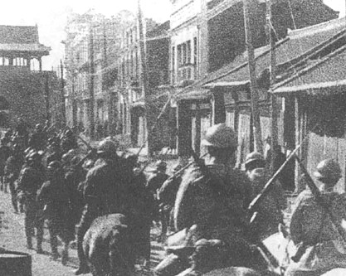
Mukdenský (Mandžuský) incident 18.9.1931
Japanese experts inspect the scene of the 'railway sabotage' on South Manchurian Railway
Mukden 1931, Japanese troops entering Shenyang

Slide 38
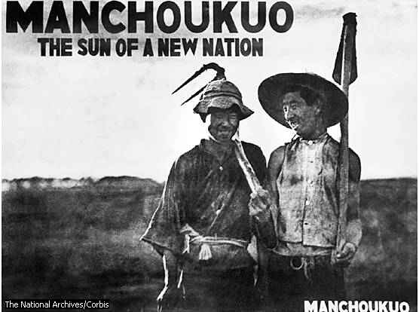
Obsazení Mandžuska
OSN, VB, USN jen agresi přihlížely
5.2.1932 Jap. Obsadili celé Mandžusko
1.3.1932 byl vyhlášen samostatný stát Manžukuo
Hlavou státu se stal Pchu I
téhož roku byla podepsána japonsko-mandžuská – legalizace umístění japonského vojska na mandžuském území

Slide 39
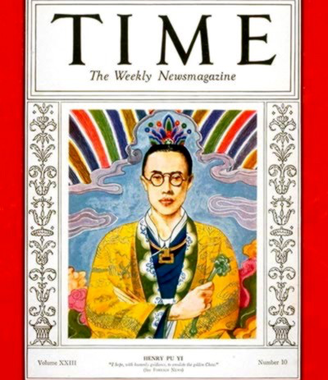
Loutkový stát Mandžukuo
Japonská agrese do Mandžuska byla v roce 193,3 nový stát Mandžukuo nebyl uznán. Nebyla však ani přijata žádná další opatření.
Továrná a sýpka Jap., výroba zbraní i chemických
https://www.youtube.com/watch?v=YdM3_kzhscM
https://www.youtube.com/watch?v=RRHxl61eoOk (1:10)

Slide 40
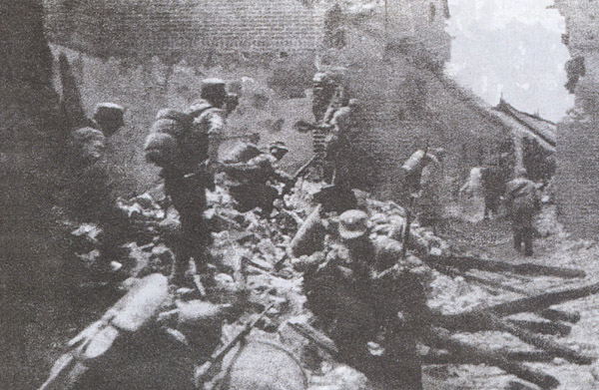
II. Sino-japonská válka
7.7.1937 – 9.9.1945
Most Marca Pola (Lugou)
15.8. čínská mobilizace
Rychlý postup
Japonská brutalita
https://www.youtube.com/watch?v=xLSuBoYra9M
https://www.youtube.com/watch?v=KxYLK0I-hl4 (11:00)

Slide 41
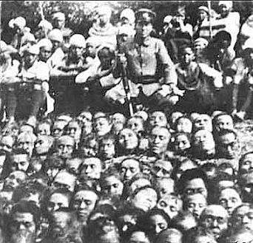
Nankingský masakr – osobní vzpomínky
December 13, 1937 – January 1938
https://www.youtube.com/watch?v=LuXmOtXvKdo
https://www.youtube.com/watch?v=ESHnWbl5eDA

Slide 42
Spolupráce KSČ a KMT
7.7.1937 – 25.10.1938
25.10.1938 – 12/1941 (před vyhlášením války US)
http://www.history.com/speeches/madame-chiang-kai-shek-addresses-congress#madame-chiang-kai-shek-addresses-congress

